Slide 1

Integrantes Jesús Danilo Castellanos Oscar Julián Poveda Johan Sebastian Vera Ficha: 2828864
Nombre de el proyecto:
RunGym
RunGym es un aplicativo web desarrollado en C#.NET, MVC y SQL Server, diseñado para ofrecer rutinas de ejercicio desde casa. Su objetivo principal es personalizar planes de entrenamiento según datos específicos del usuario como género, metas, tipo de cuerpo, nivel de actividad, hábitos alimenticios y bienestar general.

Slide 2
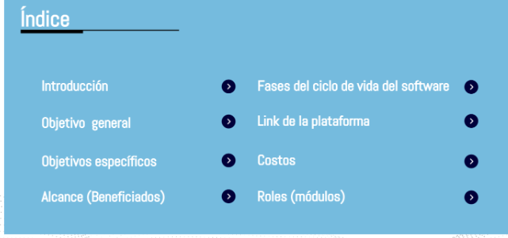

Slide 3
INTRODUCCIÓN
El proyecto RUNGYM es una aplicación web enfocada en el bienestar y la salud personal, que ofrece rutinas de ejercicio, seguimiento físico y asesoría nutricional desde cualquier lugar. Está desarrollada en C# con .NET Framework y utiliza SQL Server para una gestión segura de datos. El taller analiza los lenguajes utilizados, la plataforma, el servidor web y la integración tecnológica, además de evaluar la facilidad para generar instaladores para su distribución.

Slide 4


Objetivo General
Objetivos Específicos
Desarrollar un aplicativo web llamado RunGym, basado en C#.NET MVC y SQL Server, que permita generar rutinas de ejercicio personalizadas para realizar desde casa, a partir del análisis de datos individuales del usuario, con el fin de mejorar su salud física y emocional mediante un plan adaptado a sus metas y estilo de vida.
El objetivo es recolectar y gestionar datos clave del usuario como edad, género, peso, altura, nivel de actividad y metas, mediante una interfaz web intuitiva que facilite el ingreso y consulta de información. Además, se implementa una base de datos en SQL Server para almacenar de forma segura los datos personales y el historial de progreso.

Slide 5
ALCANCE
RunGym es una aplicación web para gestionar rutinas de ejercicio en casa y hacer seguimiento de la salud del usuario. Ofrece ejercicios personalizados, registro de progreso, y recomendaciones de dieta. Es accesible desde cualquier dispositivo con navegador, usa SQL Server para la gestión de datos y cuenta con medidas de seguridad. Inicialmente está pensada para uso local en Bogotá y no incluye integración con dispositivos externos ni app móvil, aunque se proyecta una expansión futura.

Slide 6
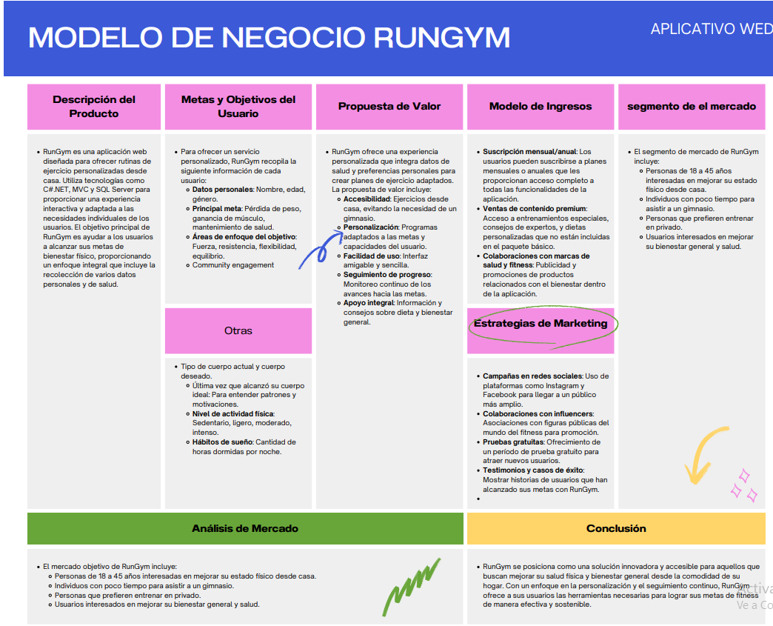
MODELO DE NEGOCIO

Slide 7
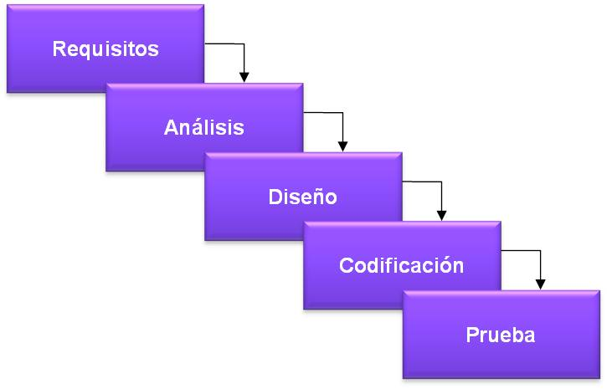
FASES DEL CICLO DE VIDA DE EL SOFTWARE
RunGym siguió las etapas de planificación, análisis, diseño con arquitectura MVC, desarrollo en C#.NET y SQL Server, despliegue web y mantenimiento continuo basado en la retroalimentación del usuario

Slide 8
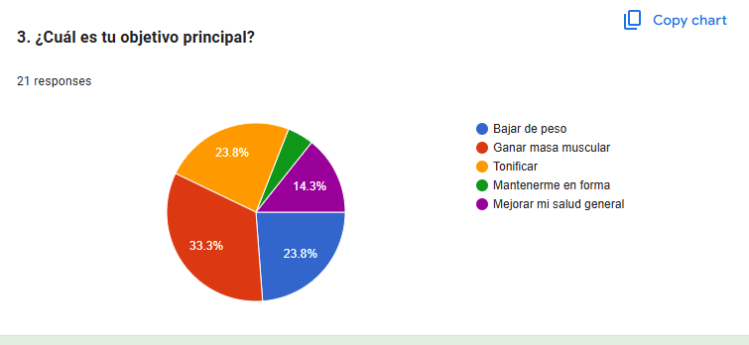
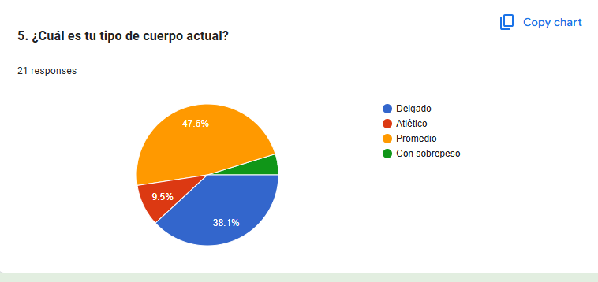
PLANIFICACIÓN
Elección de la Técnica de Recolección de Información
Encuestas digitales distribuidas por formularios.
Observación de aplicaciones similares y su funcionamiento.
Análisis comparativo con otras soluciones del mercado.
8.4 Diseño de los Formatos
Se diseñaron los siguientes formatos para la recolección de información:
Cuestionarios con preguntas cerradas.
En el caso de RunGym, la planificación implica definir el objetivo de crear un aplicativo para rutinas de ejercicio desde casa, seleccionar las tecnologías adecuadas (C#.NET, MVC, SQL Server), identificar las metas del sistema (como la recolección de datos del usuario y la personalización de rutinas), y estimar el tiempo y los recursos necesarios para cada fase del proyecto.
La planificación es fundamental para asegurar que el proyecto se ejecute de manera eficiente y cumpla con las expectativas de los usuarios finales.

Slide 9
ANÁLISIS
Requerimiento funcional
Identificación del requerimiento: | RNF01
Nombre del Requerimiento: | Registro de usuario. (administrador-cliente)
Caracerísticas: | el sistema debe permitir el registro de nuevos usuarios con información básica (nombre, apellido, tipo de documento, documento, correo, contraseña, )
Descripción del requerimiento: | Validación de campos obligatorios, protección de datos sensibles.
Requerimiento
NO funcional: | RNF02
El análisis de requisitos indica que RunGym debe ser un sistema robusto, seguro e intuitivo, con personalización de rutinas, gestión de datos de salud y acceso multiplataforma. Se prioriza un diseño modular para facilitar la escalabilidad y se recomienda validar continuamente los requisitos para asegurar su coherencia y factibilidad.
-Este caso de uso permite al usuario acceder a la página de inicio de la plataforma RunGym, donde podrá ver información de bienvenida, conocer sobre la empresa, su enfoque, consultar sus metas personales y navegar entre distintas secciones como rutinas o regresar al menú anterior

Slide 10
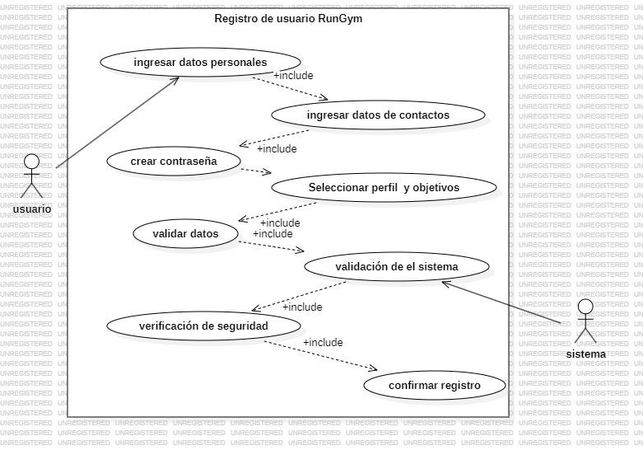
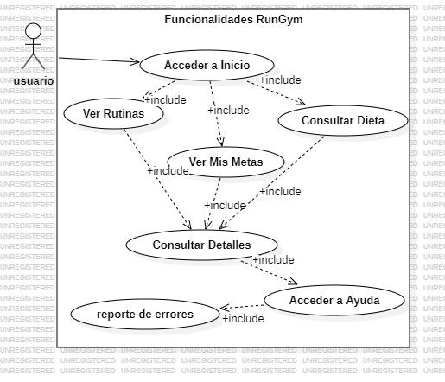
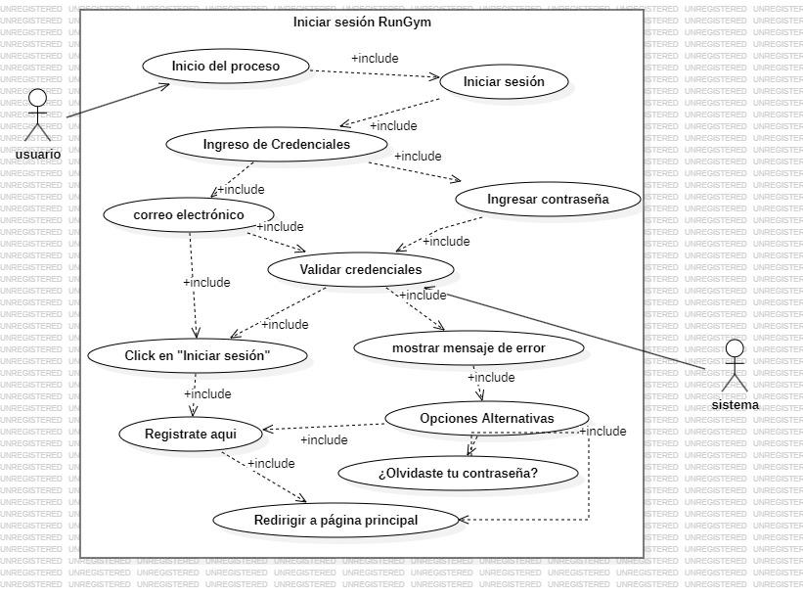
CASOS DE USO

Slide 11
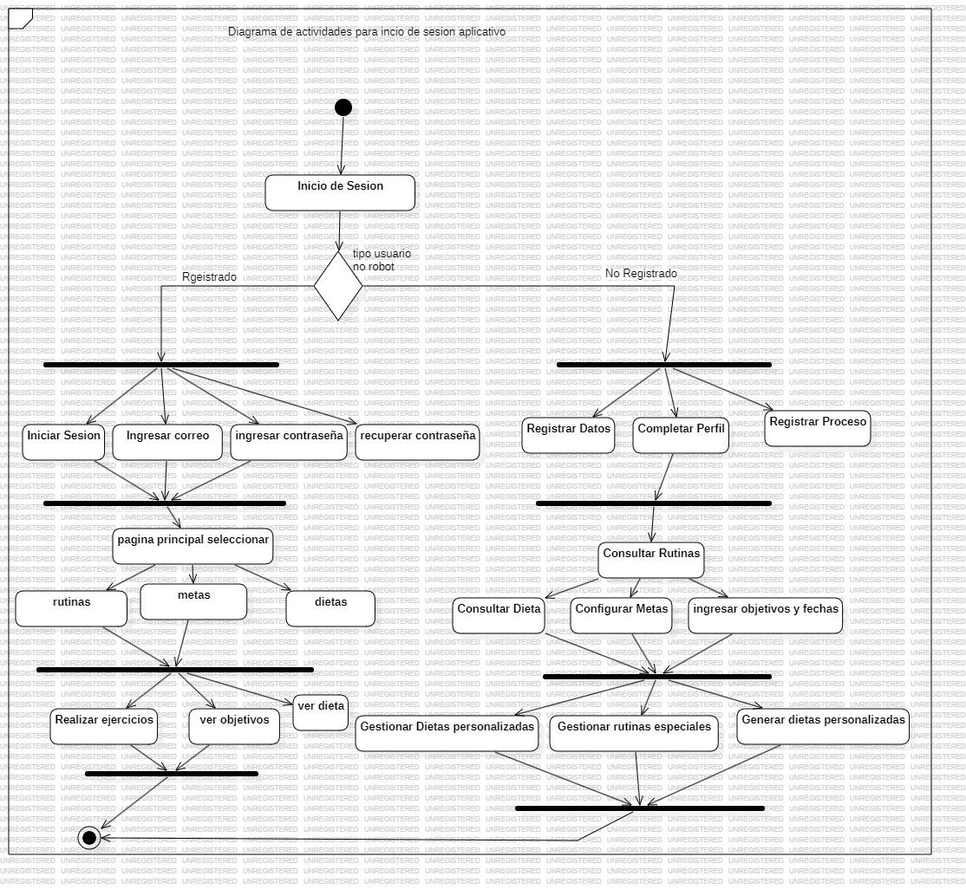
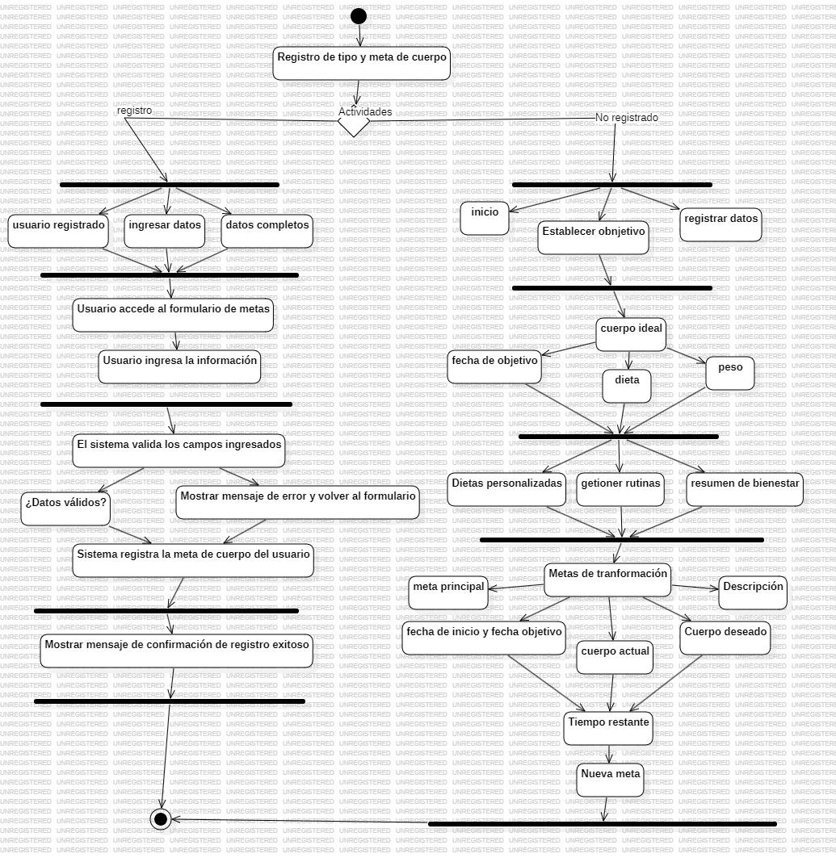
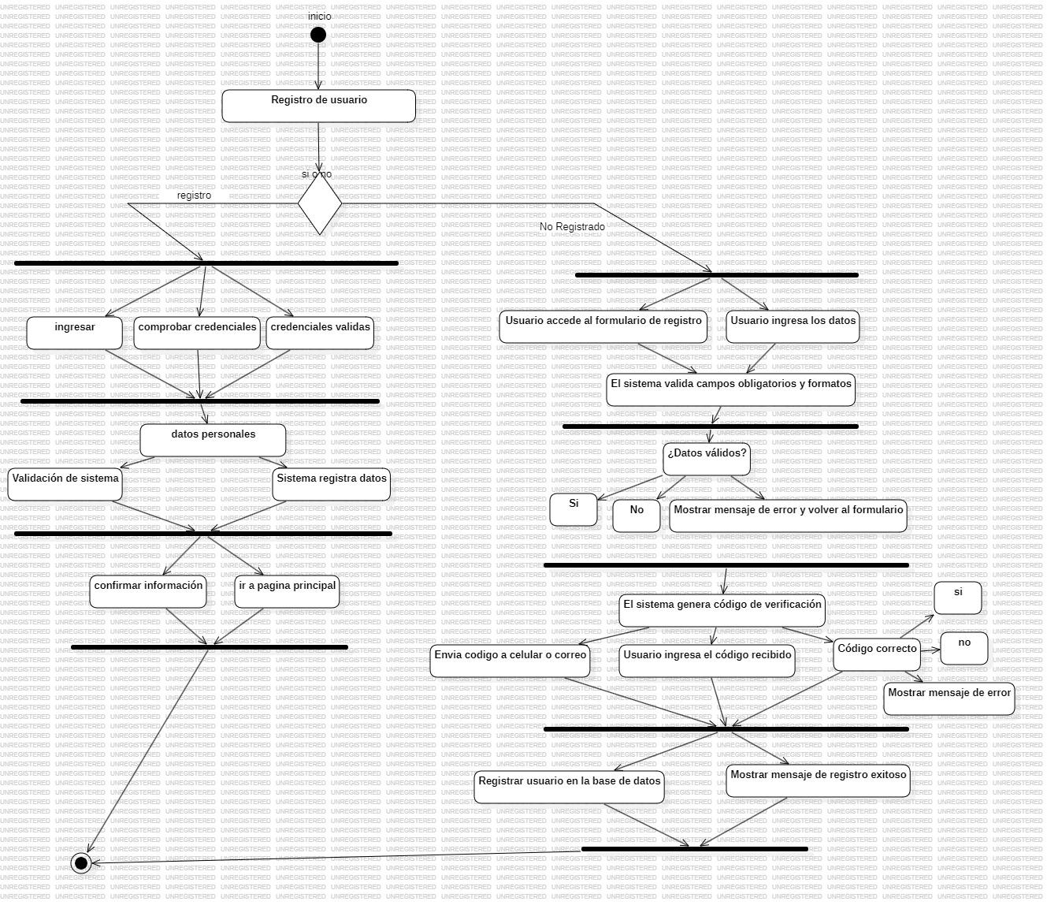
DIAGRAMA DE ACTIVIDADES

Slide 12
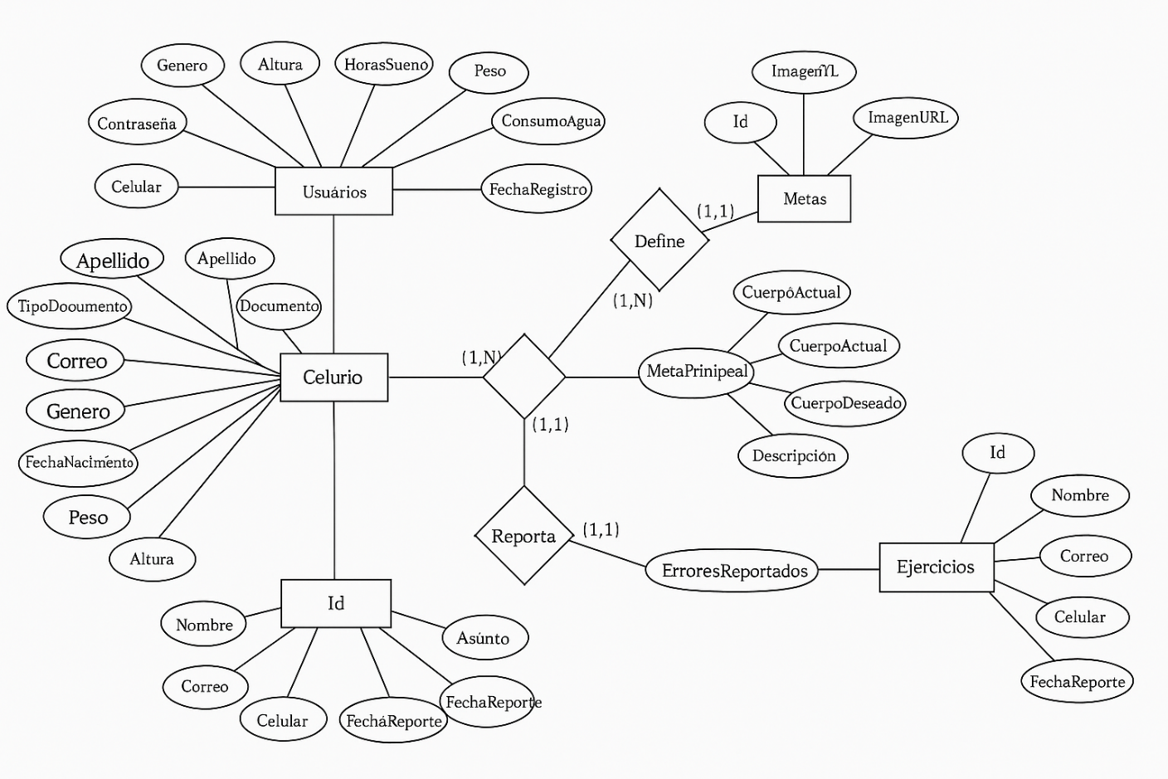
DIAGRAMA DE (MER)
La imagen presenta el modelo ER de RunGym con entidades como Usuarios, Metas, Ejercicios y Errores Reportados, mostrando sus atributos y relaciones clave para la personalización y seguimiento del sistema.

Slide 13
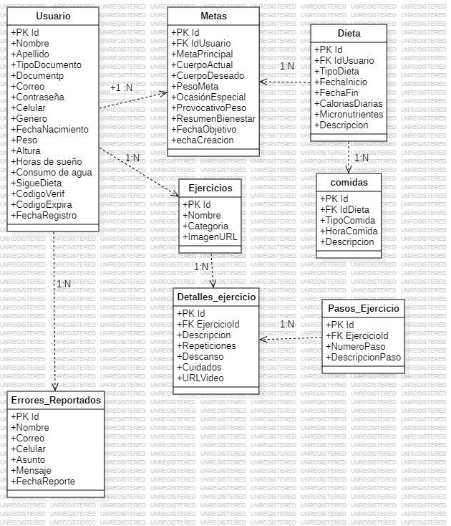
DIAGRAMA DE ER
La imagen muestra el diagrama ER de RunGym, con entidades como Usuario, Metas, Dieta y Ejercicios, junto a sus atributos, claves y relaciones. Este esquema define la estructura lógica de la base de datos para gestionar rutinas, alimentación y seguimiento del usuario.

Slide 14
DICCIONARIO DE DATOS.
CAMPO | TIPO DE DATO | RESTRICCIONES/VALIDACIONES | DESCRIPCIÓN
Id | INT | PRIMARY KEY, IDENTITY (1,1) | Identificador único de cada paso del ejercicio
EjercicioId | INT | FOREING KEY REFERENCES Ejercicios (Id) | Identifica a qué ejercicio pertenece este paso
NumeroPaso | INT | NOT NULL | Número de orden del paso (Ej. 1,2, 3…) para mantener la secuencia
DescripcionPaso | TEXT | NOT NULL | Descripción detallada del paso correspondiente del ejercicio
La imagen muestra la tabla pasos_ ejercicio del sistema RunGym, que almacena los pasos secuenciales de cada ejercicio. Incluye campos como id, ejercicioId, numeroPaso y descripcionPaso, con claves y restricciones que aseguran la integridad y el orden correcto.

Slide 15
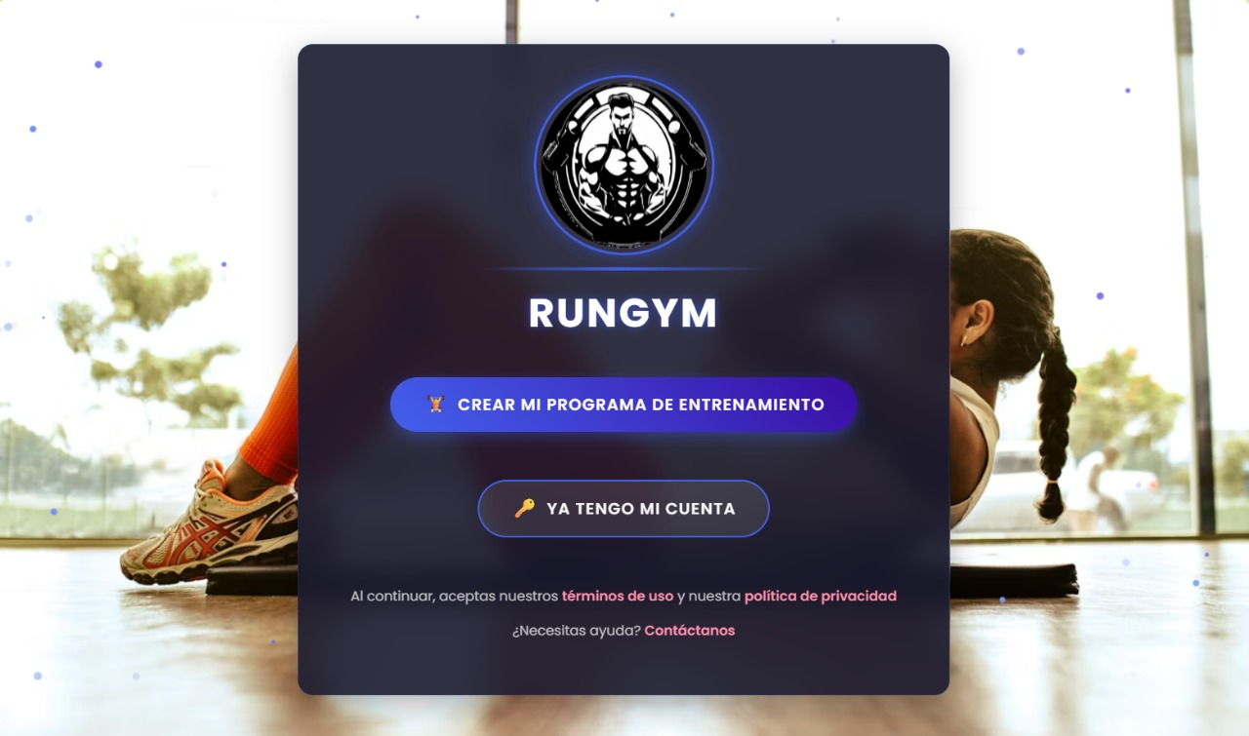
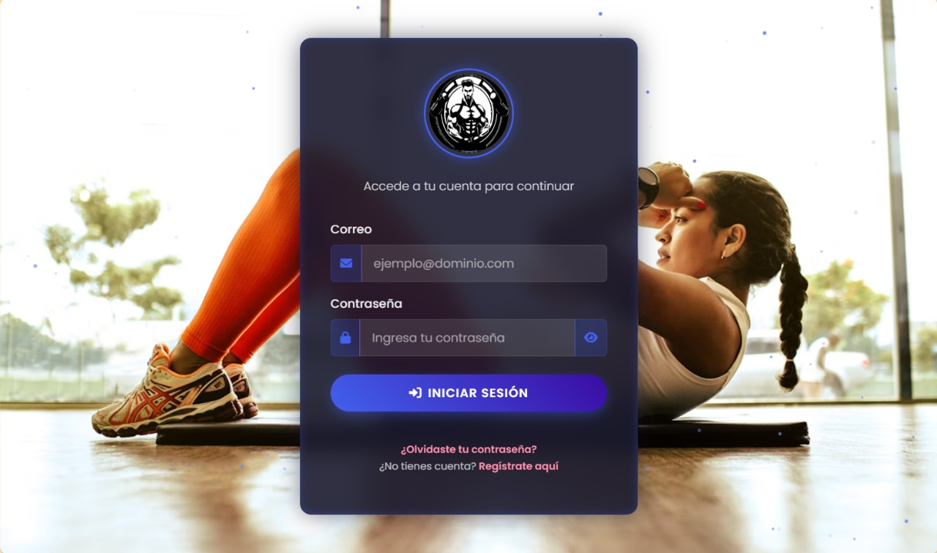
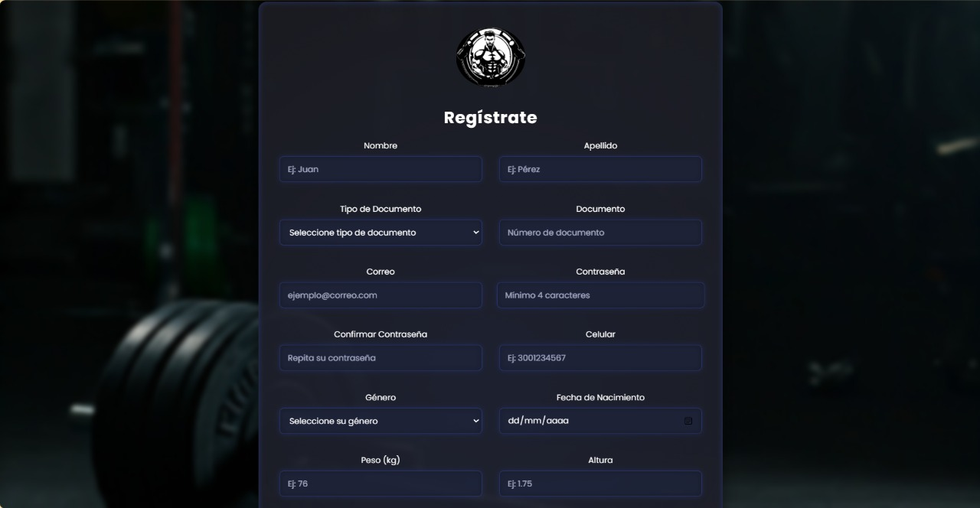
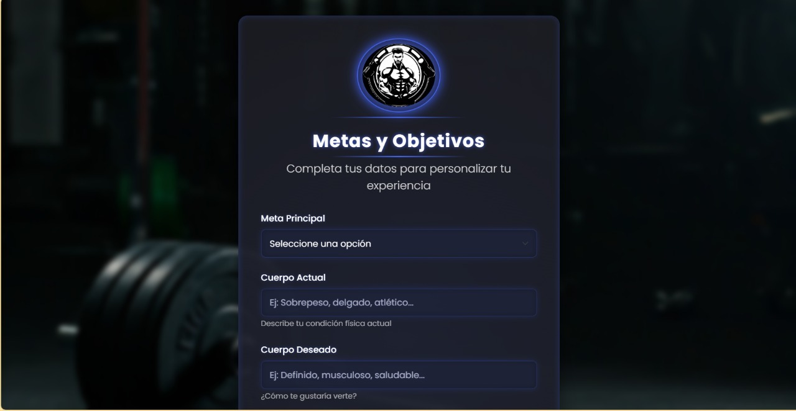
1.INTERFACES

Slide 16
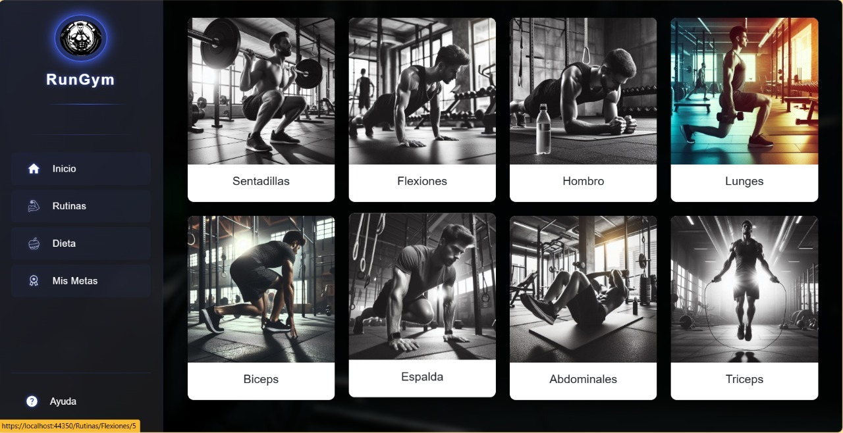
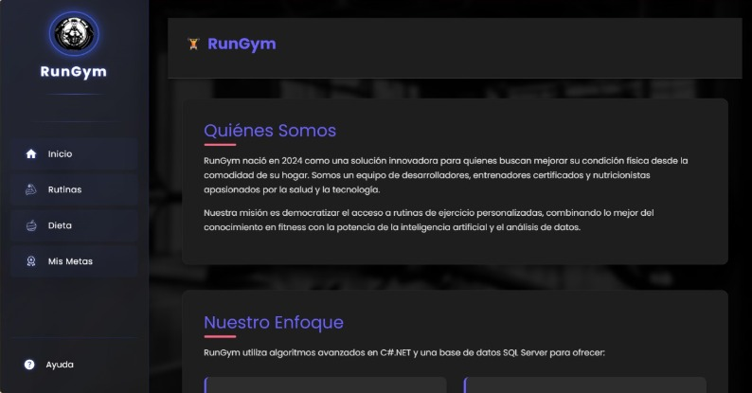
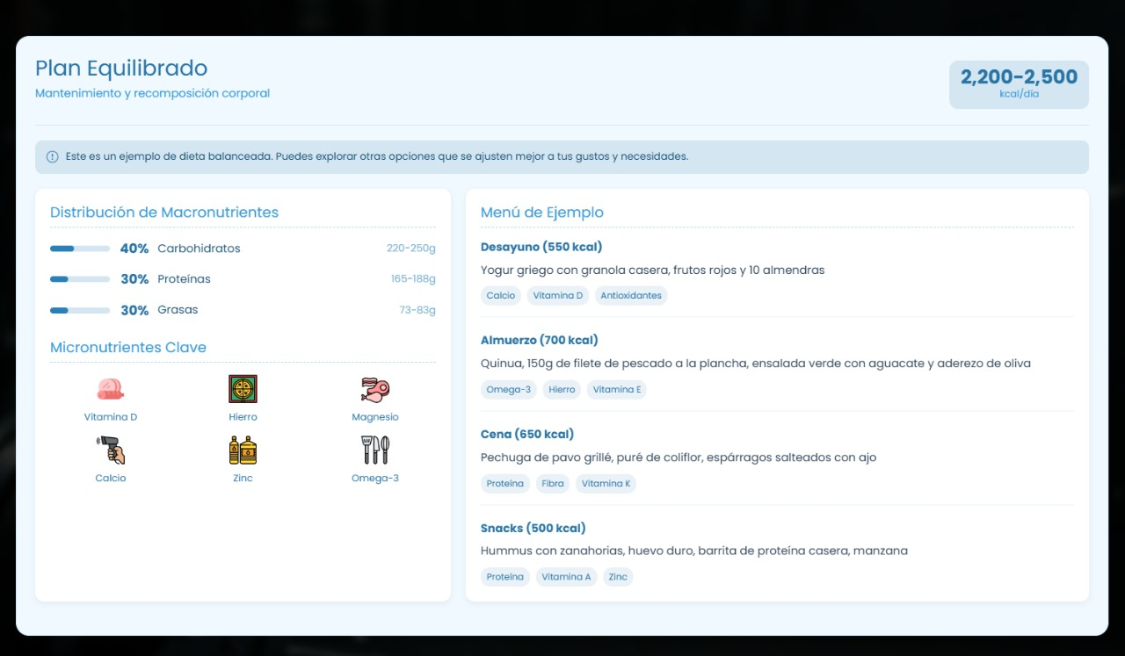
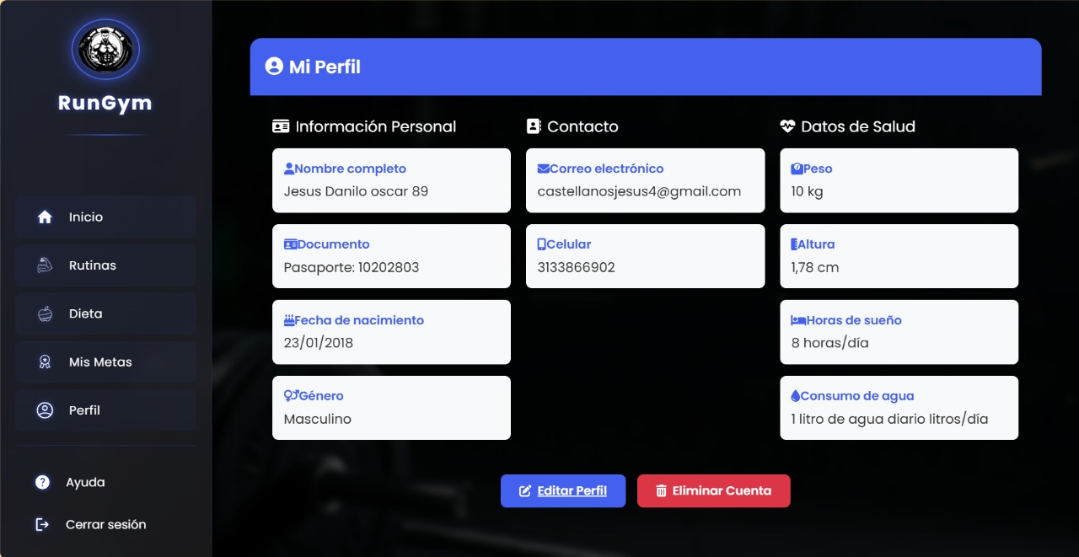
1.1. INTERFACES

Slide 17
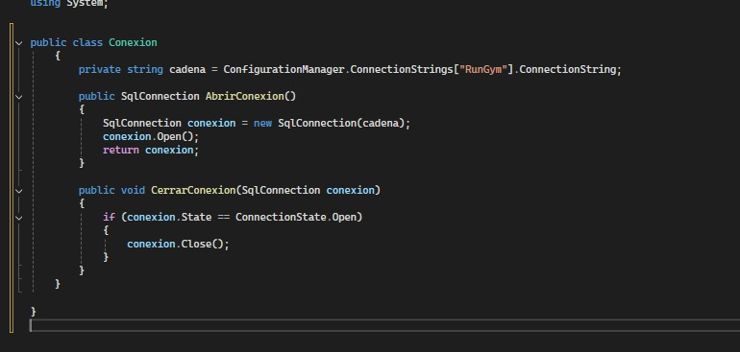
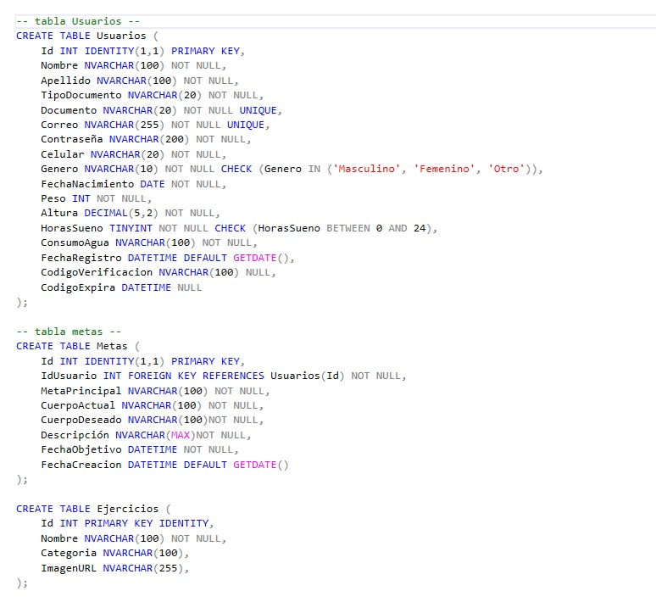
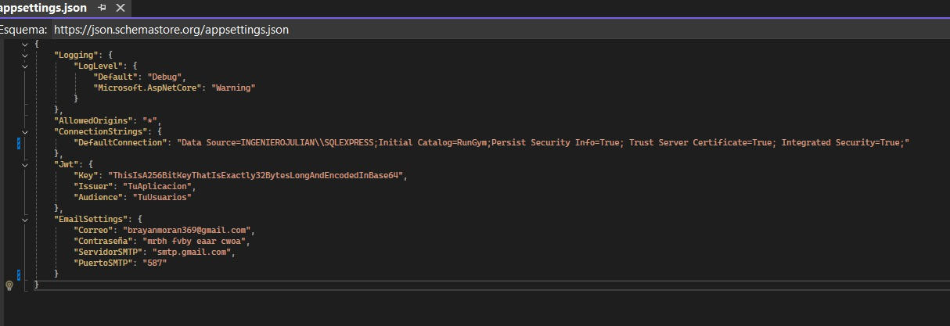
CONEXIÓN BASE DE DATOS
La conexión a la base de datos en RunGym se realiza con C# usando el patrón MVC y SQL Server. Se utiliza la clase SqlConnection, con la cadena de conexión almacenada de forma segura en el archivo App.config.

Slide 18
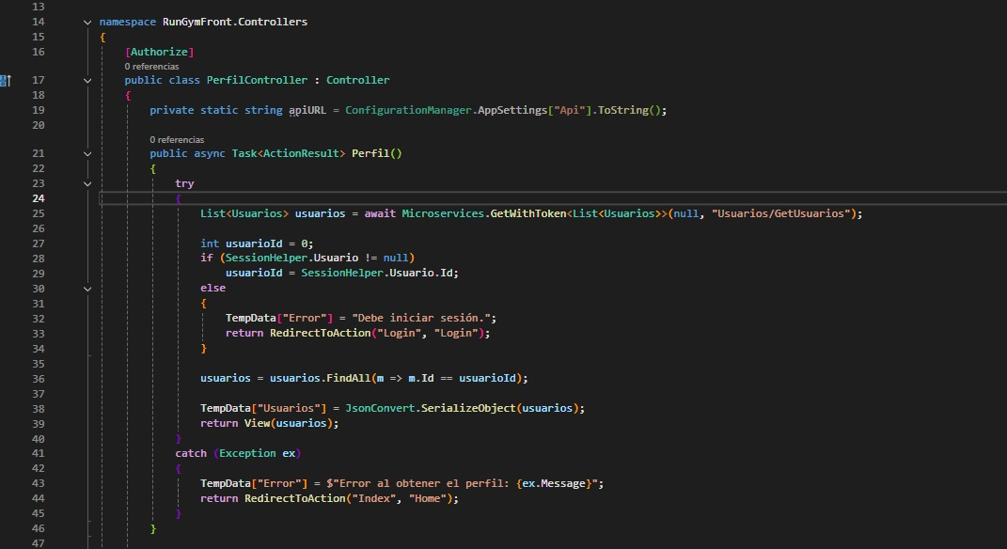
BACK END
Este código del controlador PerfilController obtiene los datos del usuario desde un microservicio y los muestra en la vista. Si no hay sesión, redirige al login y gestiona posibles errores en la carga del perfil.

Slide 19
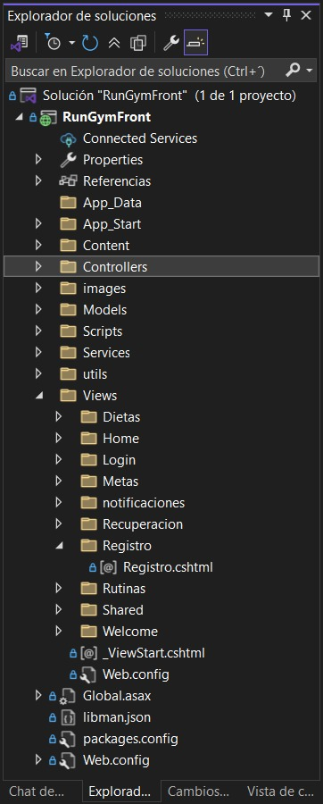
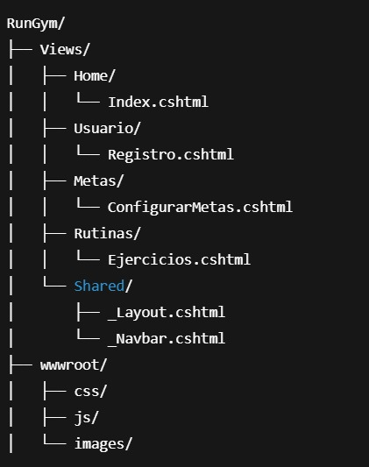
FRONT END
En el Front-End de RunGym, se trabajó la capa Vista del patrón MVC usando HTML5, CSS3, JavaScript y Bootstrap. Esta interfaz responsive permite al usuario registrar datos, definir metas, ver rutinas, consultar dieta y su resumen de bienestar.

Slide 20
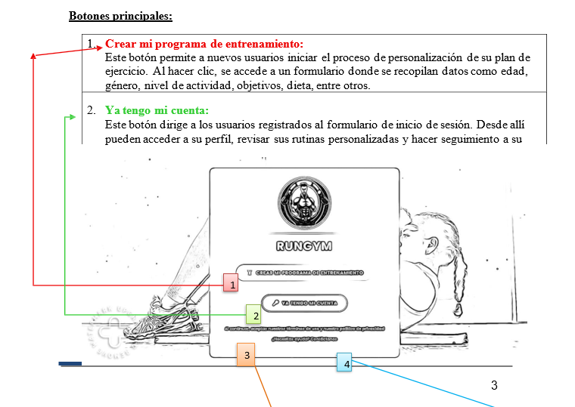
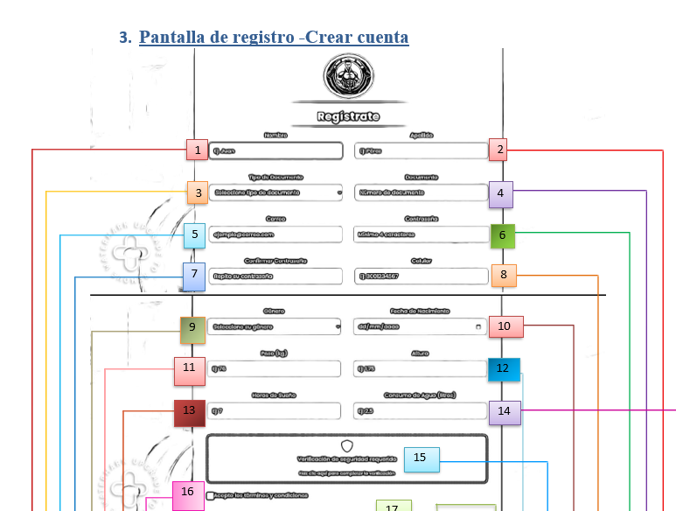
MANUAL DE USUARIO Y ADMINISTRADOR
El manual explica el uso de RunGym, una plataforma en C# .NET MVC y SQL Server para crear rutinas personalizadas. Incluye pasos para registrarse, iniciar sesión, navegar por rutinas, dieta, metas, perfil y más, detallando la interfaz y funciones de cada sección.

Slide 21


CALIDAD
Se realizaron pruebas manuales en RunGym para validar funciones clave como registro, rutinas, dietas y metas. Se definieron criterios de aceptación y casos de prueba. El caso mostrado verifica el inicio de sesión inicial y el acceso al manual interactivo

Slide 22
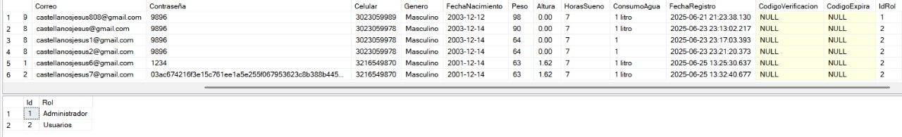
MÓDULOS Y ROLES
RunGym es un aplicativo web desarrollado en C#.NET, MVC y SQL Server, que permite gestionar rutinas de ejercicio en casa y recopilar datos del usuario como género, objetivos, tipo de cuerpo, dieta, peso, altura, actividad física, sueño, hidratación y bienestar general.

Slide 23
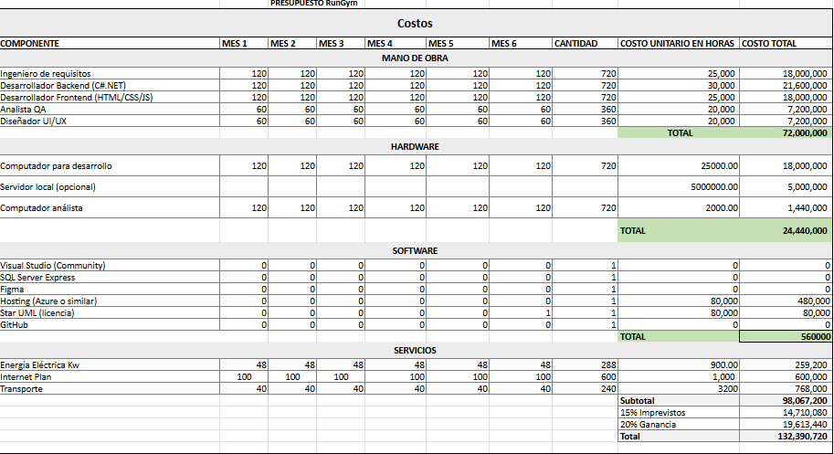
COSTOS
El presupuesto incluye costos de personal, equipos, licencias de software y servicios básicos. Se añade un 15 % por imprevistos y un 20 % de ganancia, alcanzando un total de $132,390,720.

Slide 24
"Con disciplina, visión y pasión, RunGym dejará de ser una idea... y se convertirá en el impulso que transforma la salud desde casa."
GRACIAS A TODOS

